Slide 1
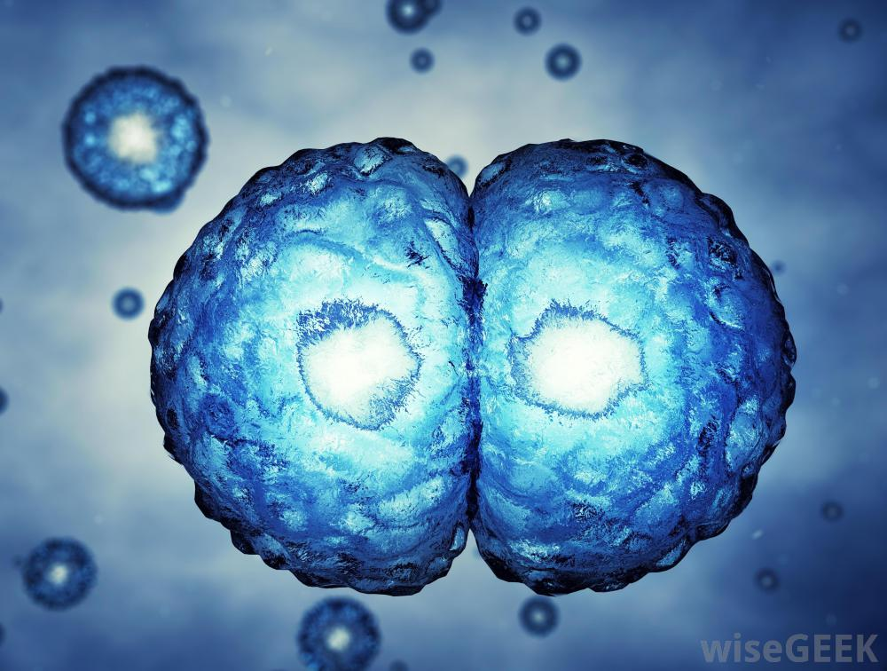
Basisstof 4 Cellen
Thema 3
Organen en cellen

Slide 2
Een cel
Ieder organisme bestaat uit cellen (of 1 cel)
Een cel is vloeistof met een vliesje eromheen.
Vloeistof = cytoplasma (of celplasma)
Vliesje = membraan
membraan
cytoplasma

Slide 3
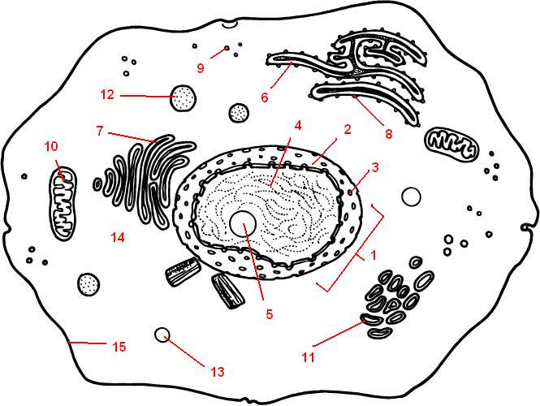
Cytoplasma en membraan
Cytoplasma = Water waarin stoffen zijn opgelost en waarin onderdelen van de cel (Celorganellen) drijven.
Membraan = vliesje wat regelt welke stoffen de cel in en uit gaan.
Het membraan bestaat uit eiwit-moleculen en vet-moleculen.

Slide 4
Celkern
In cellen van planten en dieren zit een celkern
De celkern is ook vocht met een vliesje eromheen: kernplasma en kernmembraan.
In het kernplasma zitten de DNA-moleculen
De celkern regelt alles wat er in een cel gebeurd.
celkern

Slide 5
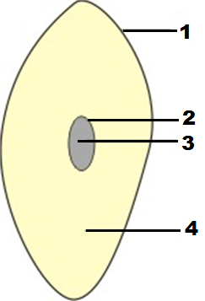
Dierlijke cel
Onderdelen van een dierlijke cel:
1=Celmembraan
2=Kernmembraan
3=Kernplasma
4=Cytoplasma
Celkern

Slide 6
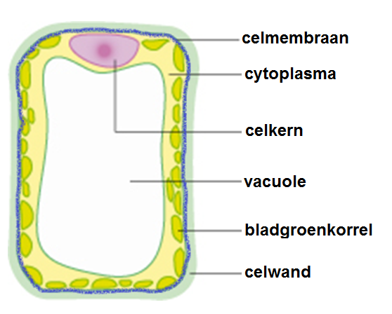
Plantaardige cel
Alleen in een plantaardige cel:
Vacuole: blaasje gevuld met vocht (water + opgeloste stoffen). Zorgt dat de cel stevig is.
Bladgroenkorrels: voor fotosynthese
Celwand: gemaakt door de cel zelf. Een stevig laagje, buiten het celmembraan. Het is tussencelstof.

Slide 7
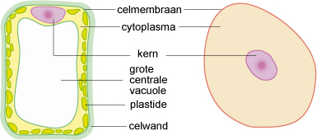
Verschil tussen plantaardig en dierlijke cellen:
Vacuole, celwand en korrels: alleen bij planten
Celmembraan, celkern en cytoplasma: bij planten en dieren

Slide 8
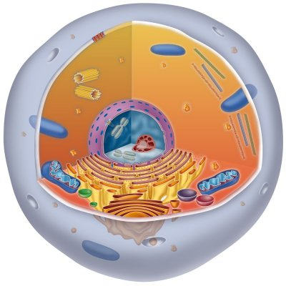
Celorganellen
Celorganellen: delen van een cel met een eigen functie.
Deze celorganellen ken je nu:
Celmembraan
Cytoplasma
Celkern
Vacuole
Bladgroenkorrel (plastide)
! De celwand zit buiten de cel!

Slide 9
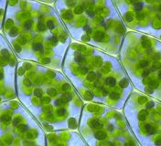
Speciale organellen: plastiden
Plastiden: alleen in plantaardige cellen.
Plastiden = allerlei soorten korrels.
Bladgroenkorrels (fotosynthese)
Kleurstofkorrels (Zorgen voor kleur. Zitten in cellen van bloemen, vruchten enz.)
Zetmeelkorrels (hierin zit glucose opgeslagen, in de vorm van zetmeel)

Slide 10
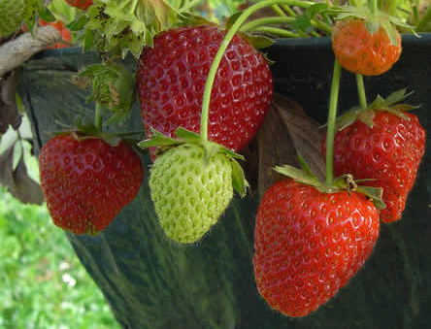
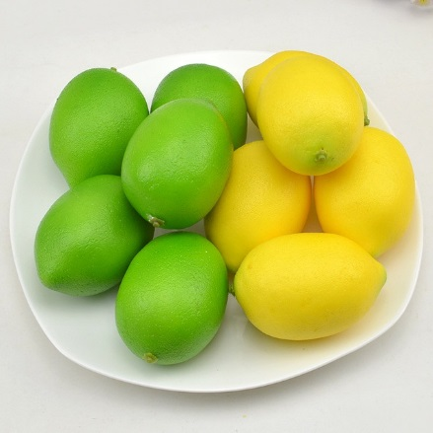
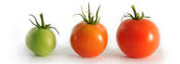
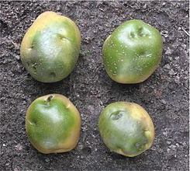
Plastiden kunnen in elkaar overgaan. Bijvoorbeeld:
Bladgroenkorrel wordt kleurstofkorrel:
bv. bij een vrucht die rijp wordt
Zetmeelkorrel wordt bladgroenkorrel:
bv. bij een aardappel die in het licht ligt

